Slide 1
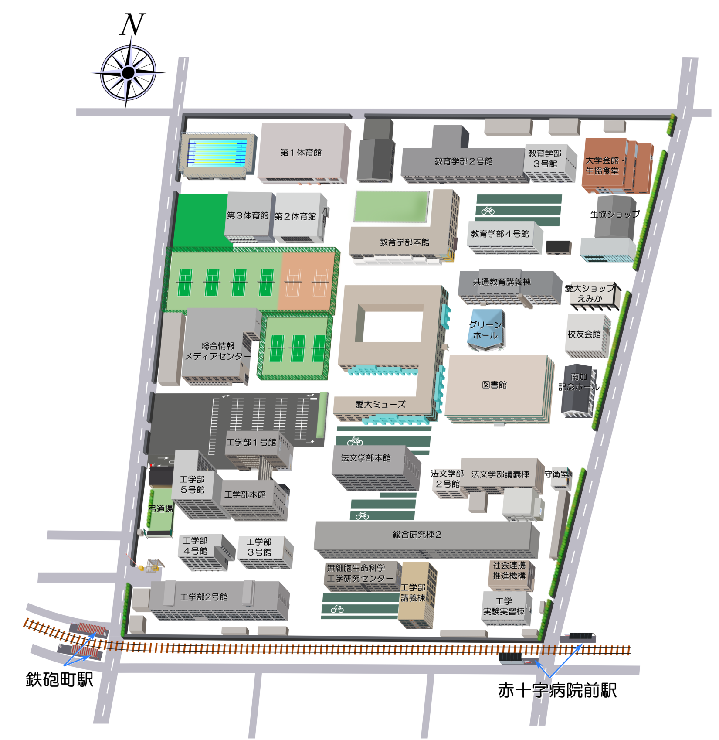

２Ｆ 総会、講演会会場
１Ｆ 懇親会会場
校友会館
図書館
南加
記念ホール
正門
Ｐ

